Slide 1
The simulated measurement on Touschek lifetime in depolarization
物理组
付泓瑾

Slide 2
一.极化建立过程中的托歇克寿命测量
物理过程概述：
（1）总流强从20mA开始按指数规律衰减，
（2）束流寿命完全由托歇克寿命决定，其会随极化和束团流强而改变
（3）假设用一个带误差的DCCT每隔1s‘读取’一个总流强，‘读数’由准确值和一个正态分布的随机误差组成。
（4）每隔一段时间（样本容量）用这些读数按指数规律拟合出一个束流寿命，作为‘测量’的托歇克寿命，并对流强做归一化处理

Slide 3
考虑6种填充方式：
标准读数误差r=0.002967mA,取其$\frac{1}{ka}倍$作为读数误差
计算每个托歇克寿命的流强取数时间也是可以改变的
束团个数 | 1 | 2 | 3 | 5 | 10 | 20
单束团流强/mA | 20 | 10 | 6.6667 | 4 | 2 | 1
ka | 1 | 2 | 5 | 10 | 20
取数时间 | 60s | 120s | 180s | 240s | 300s | 360s

Slide 4
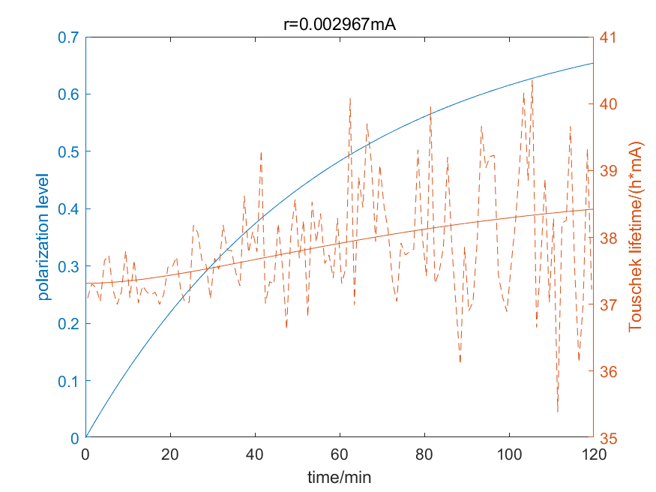
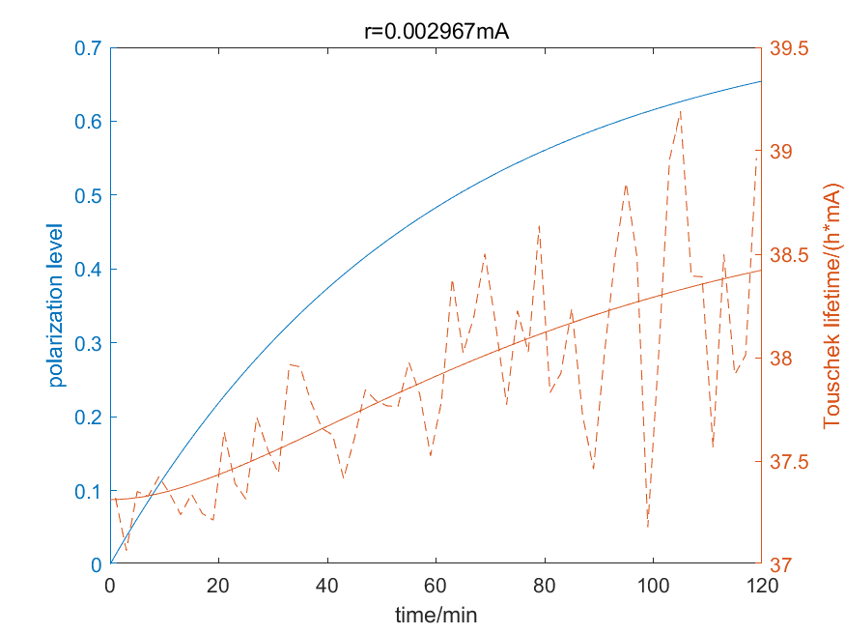
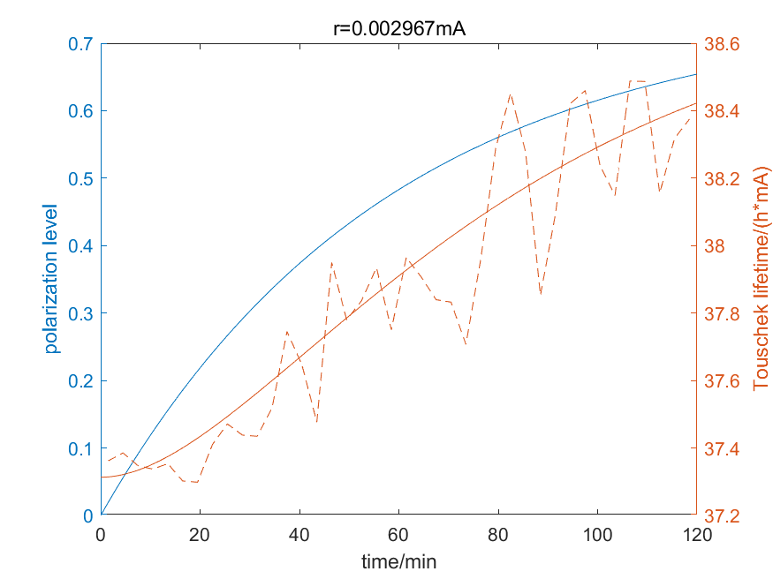
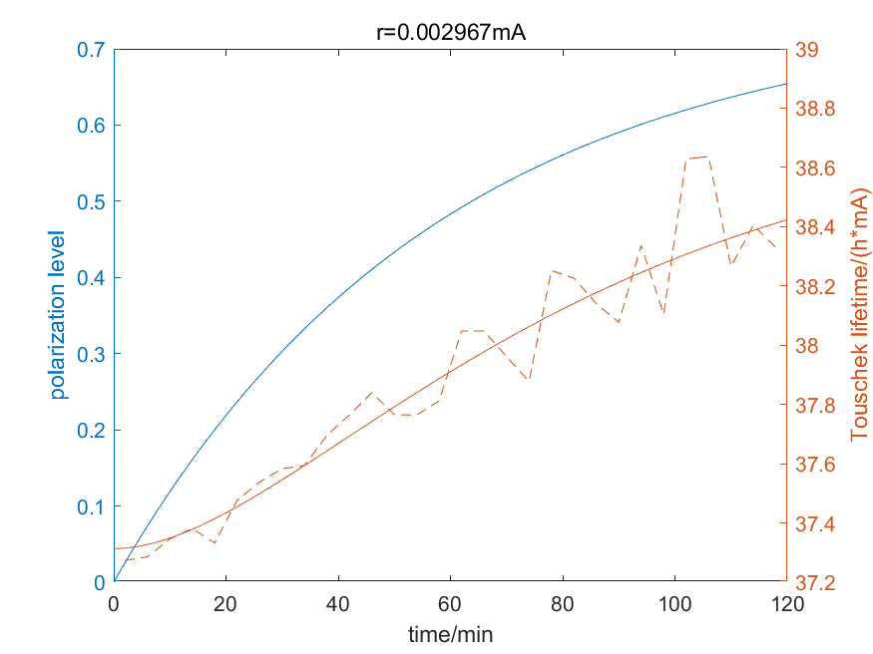
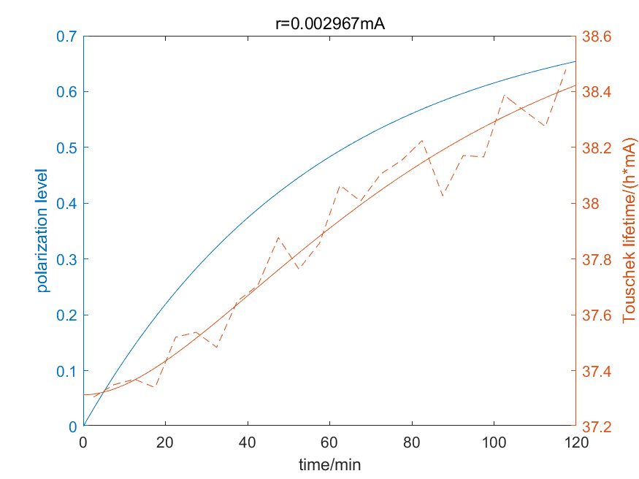
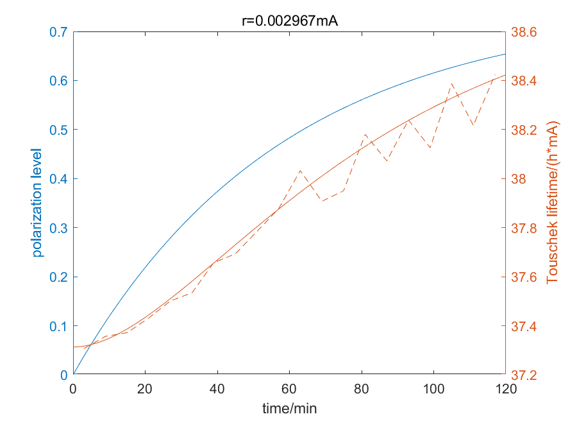
1. 一个束团
（1） ka=1

Slide 5
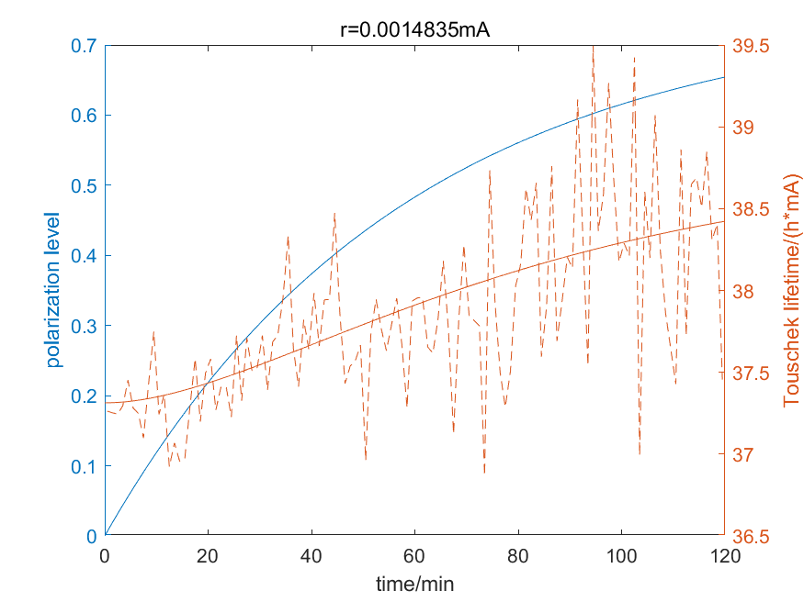
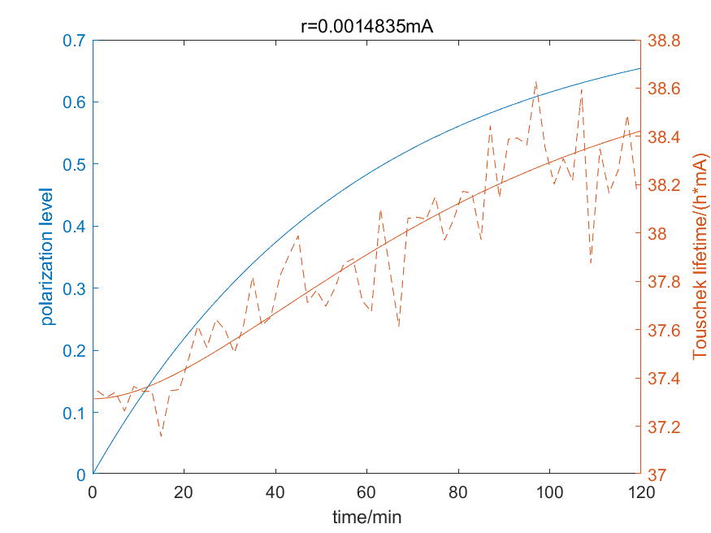
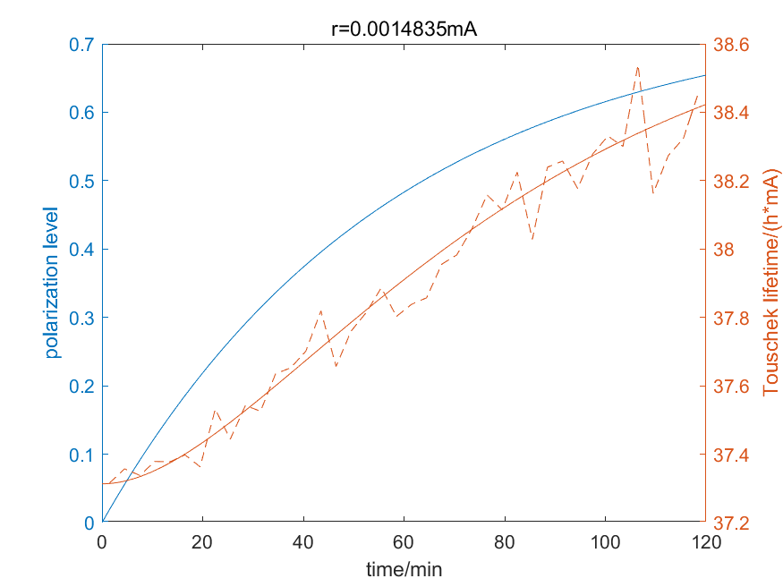
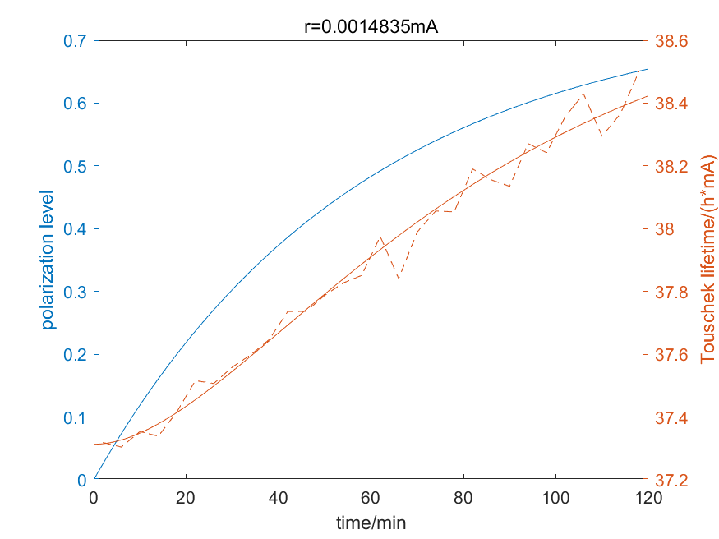
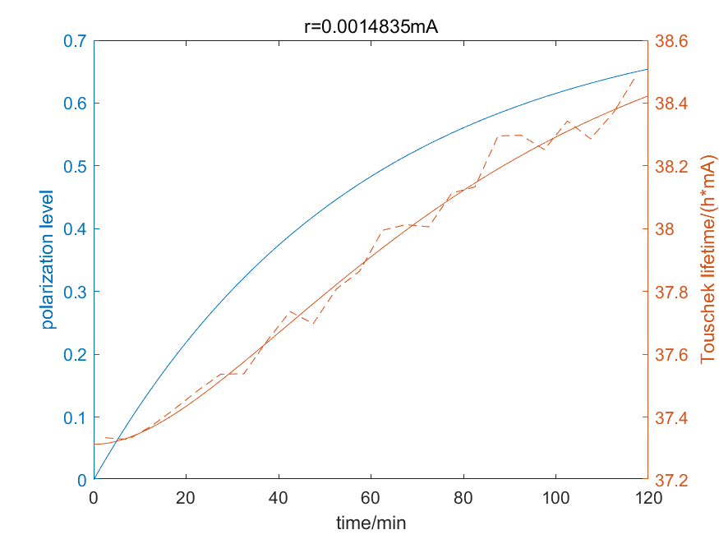
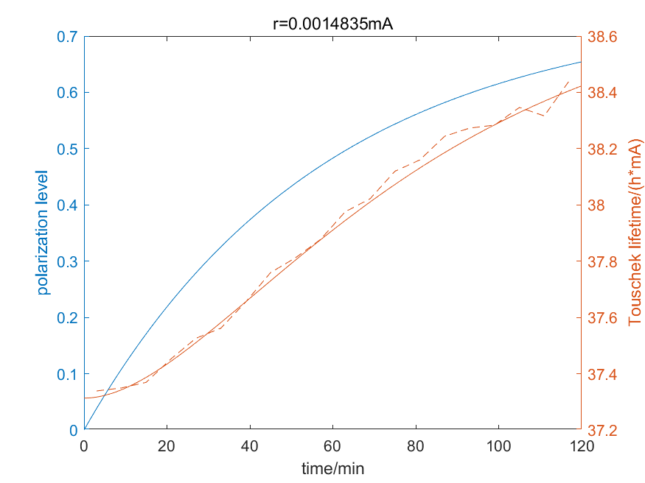
（2）ka=2

Slide 6
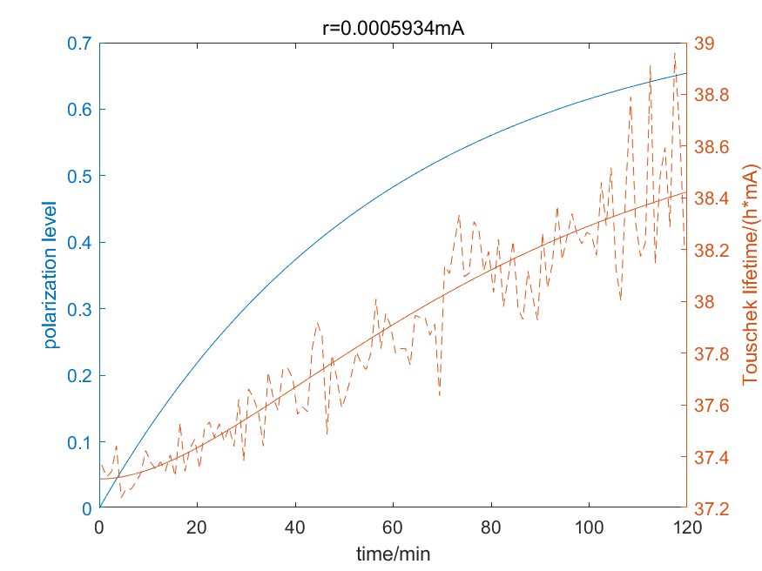
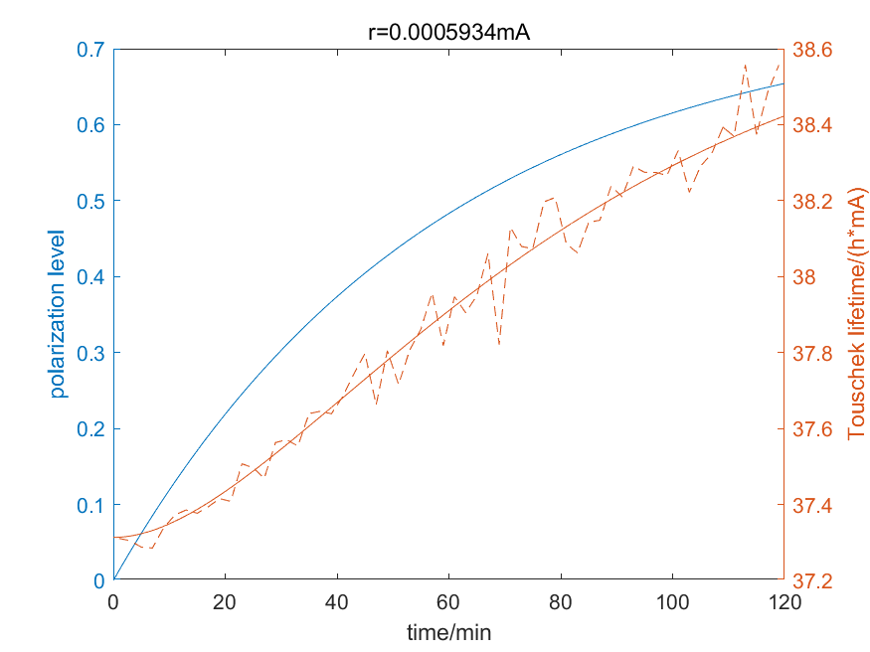
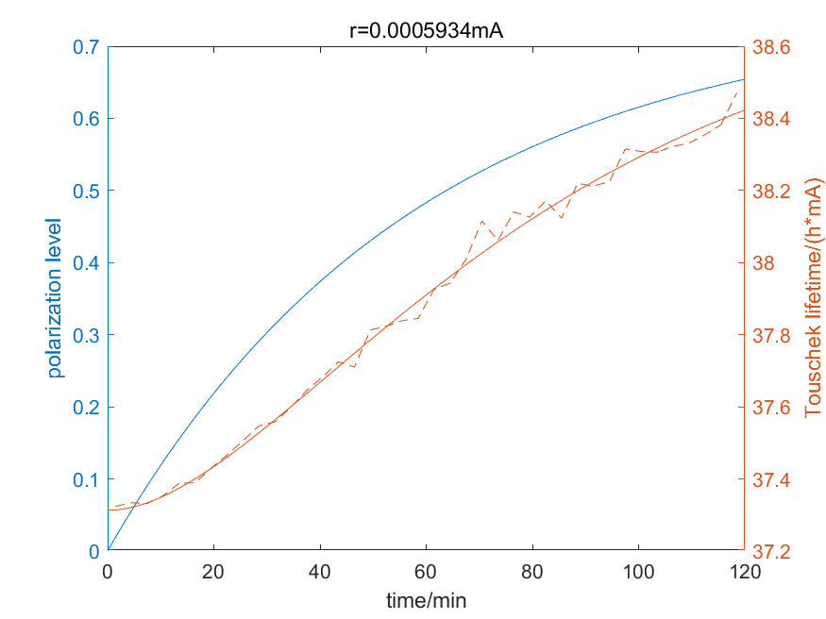
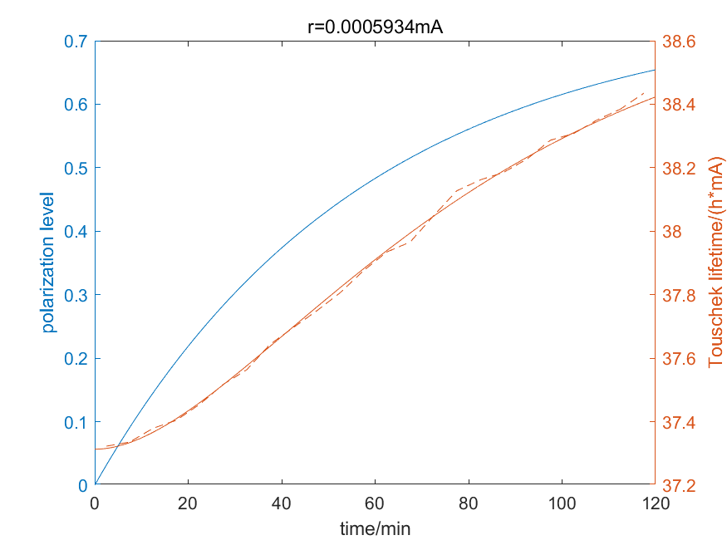
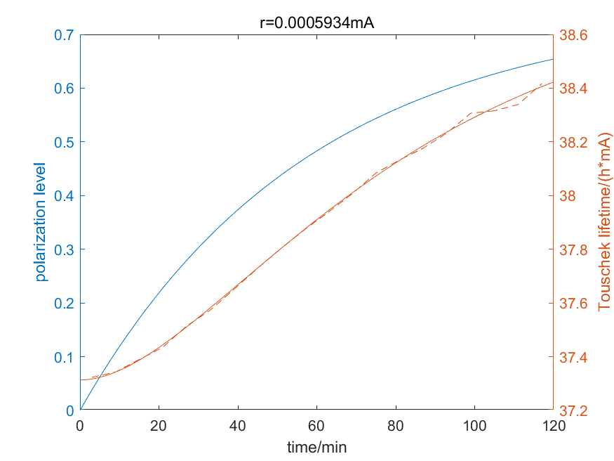
(3) ka=5

Slide 7
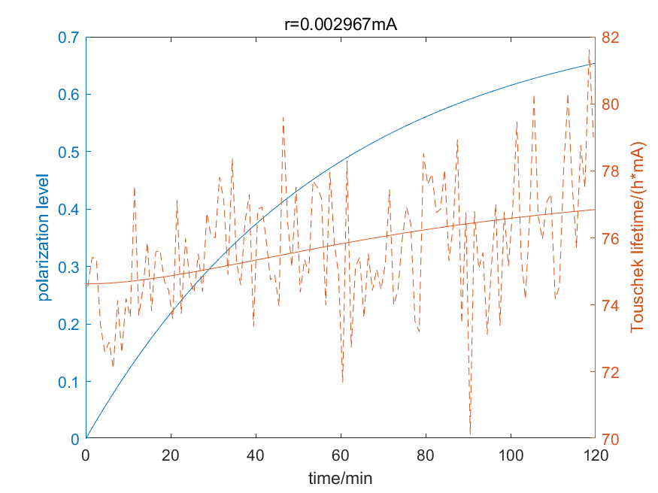
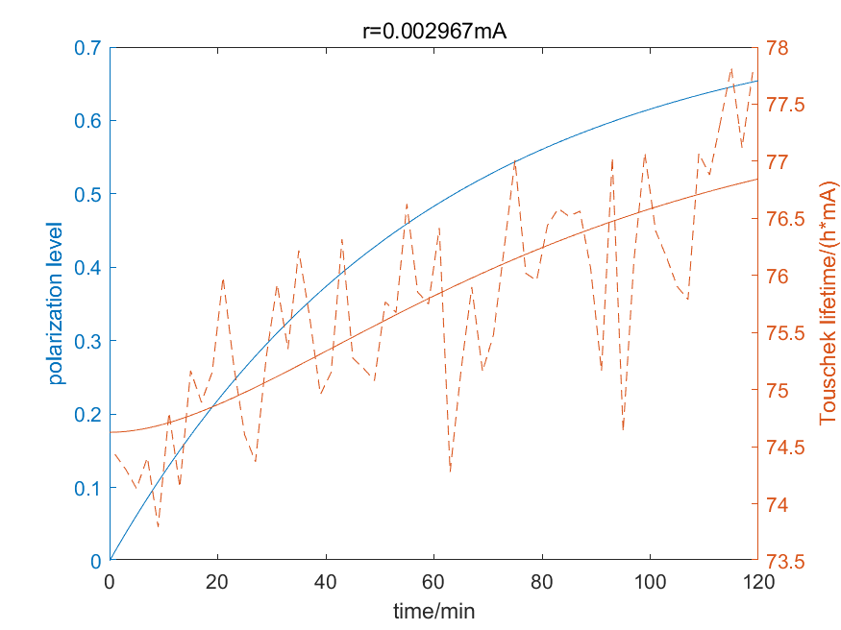
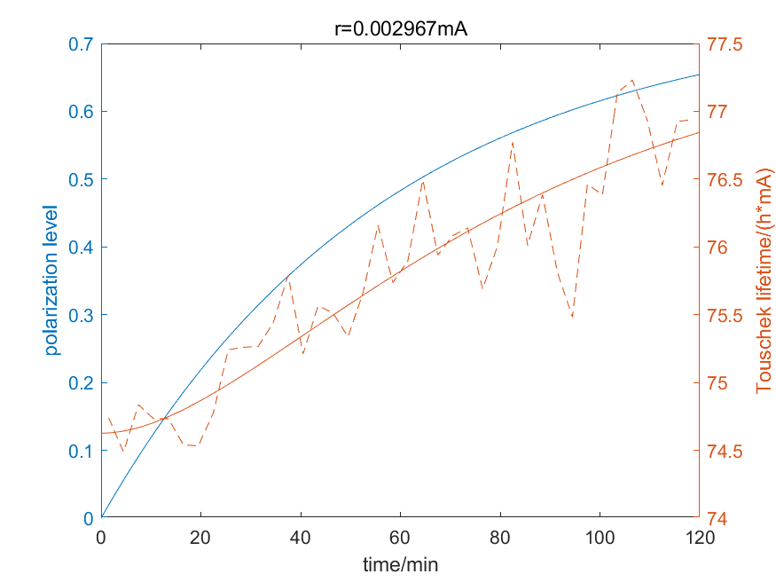
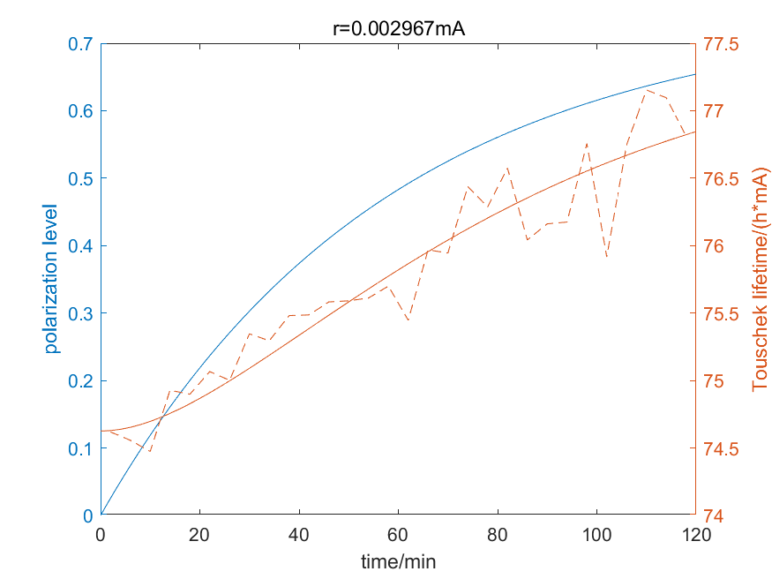
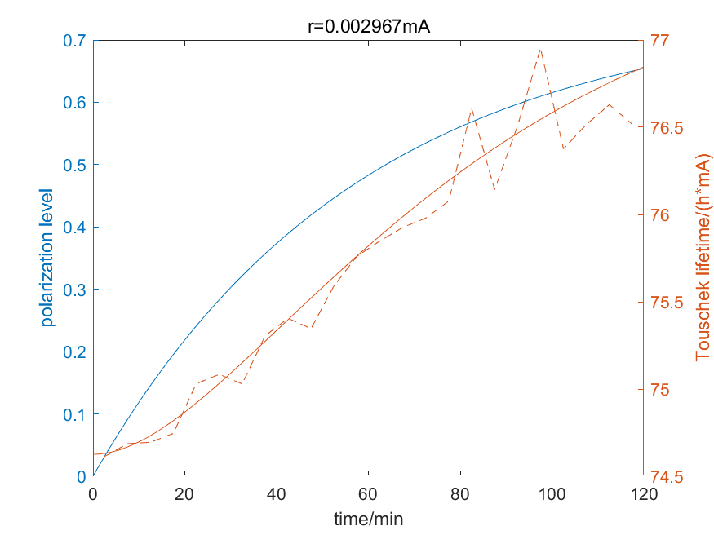
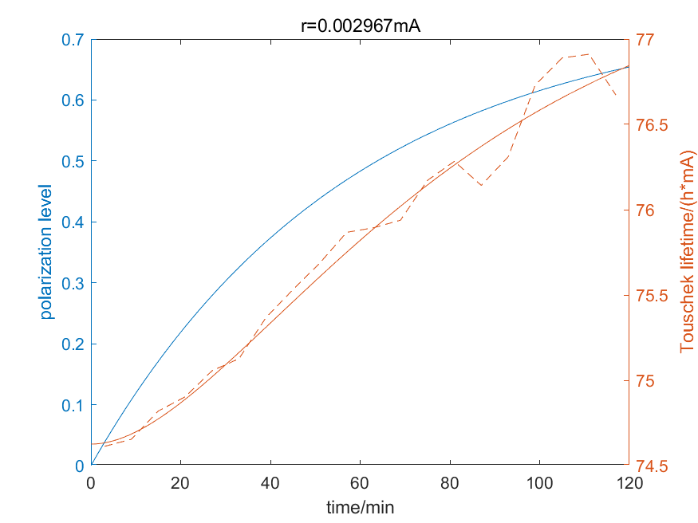
2. 两个束团
（1）ka=1

Slide 8
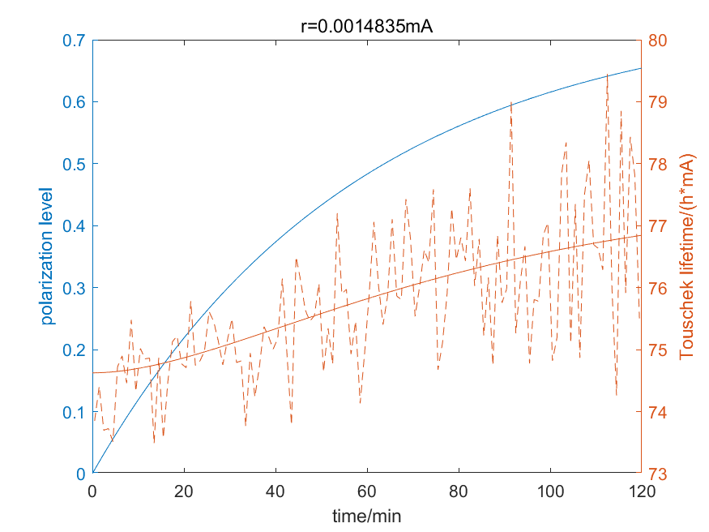
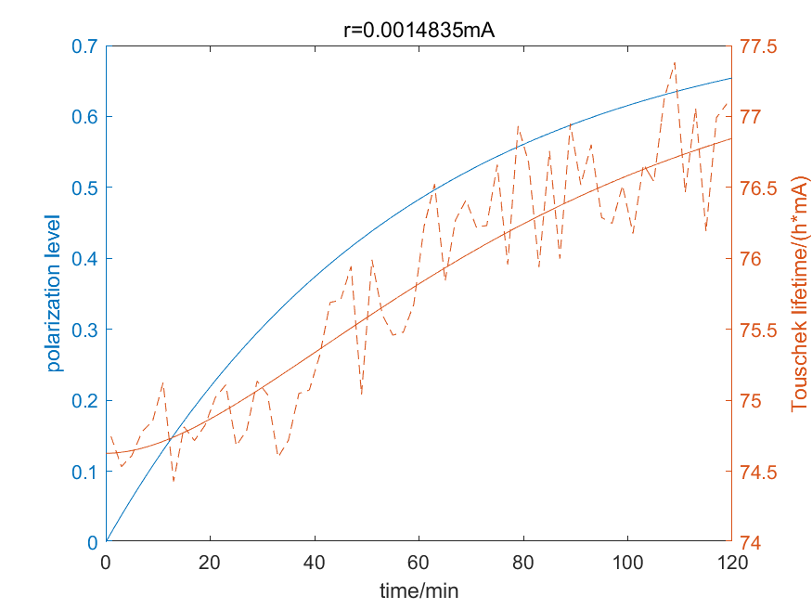
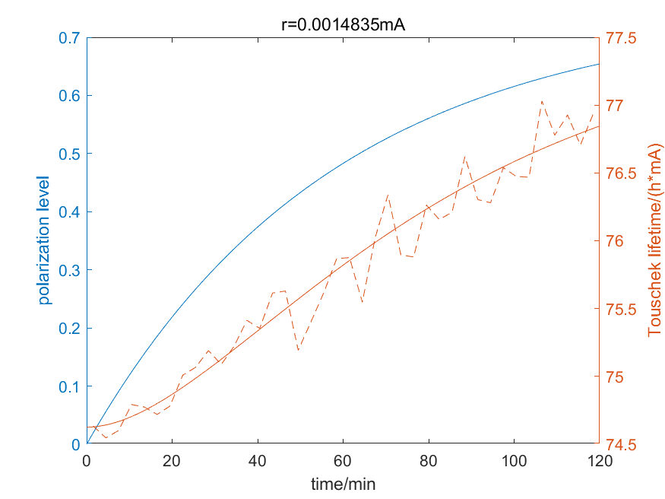
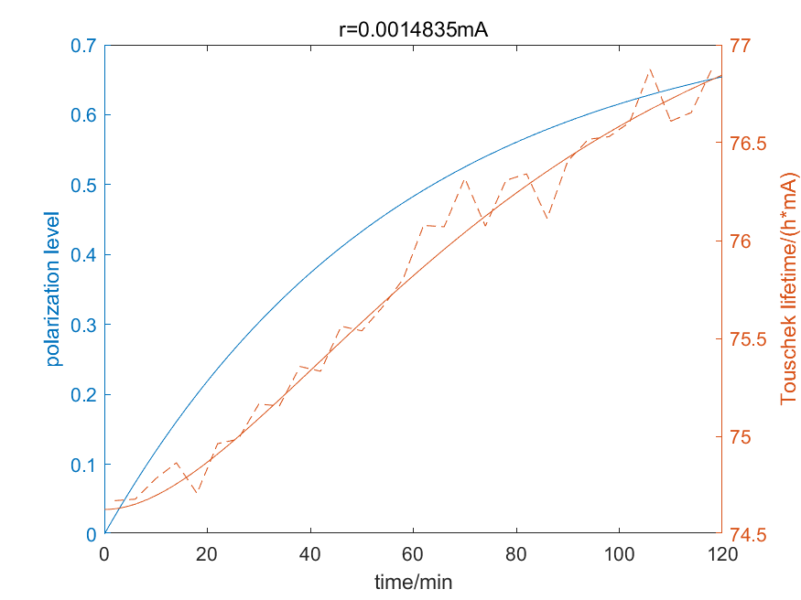
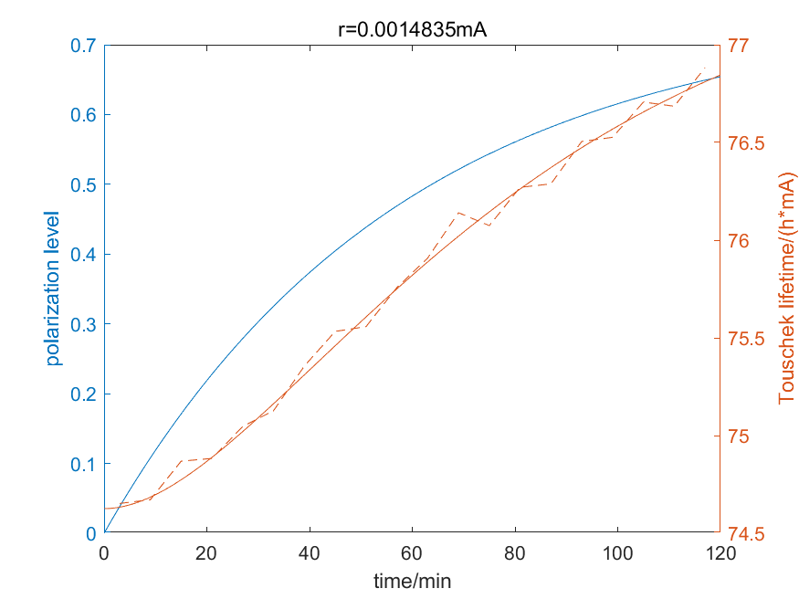
（2）ka=2

Slide 9
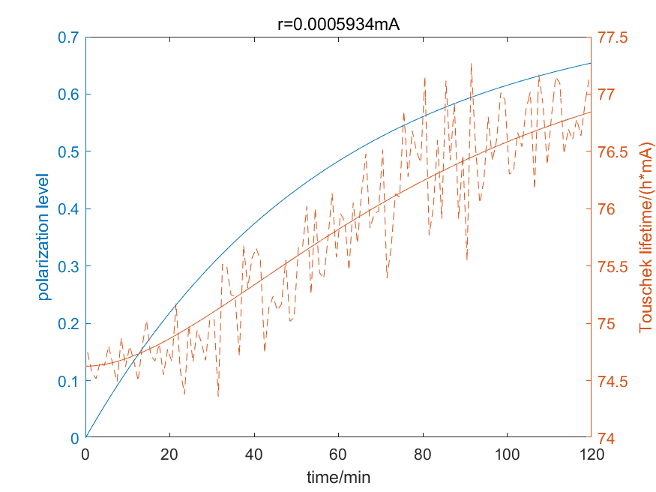
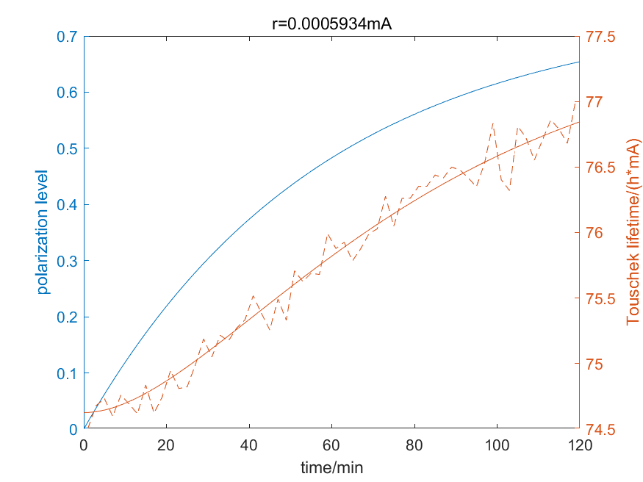
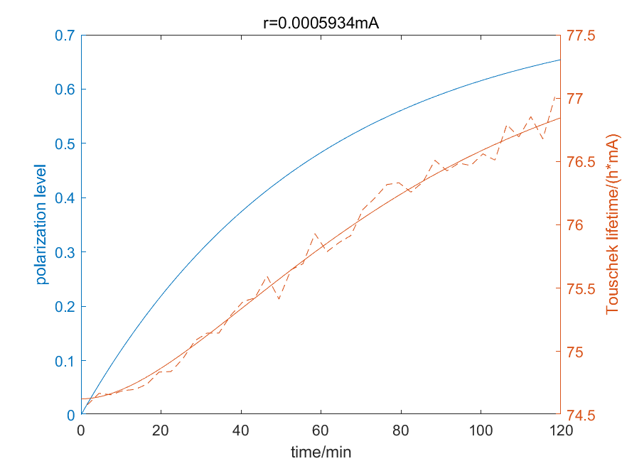
(3) ka=5

Slide 10
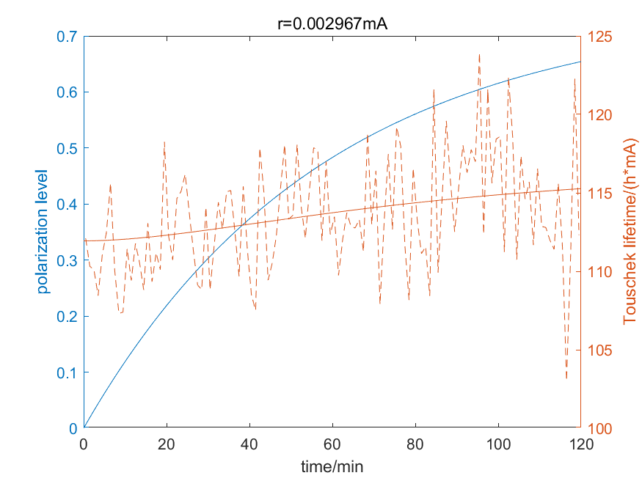
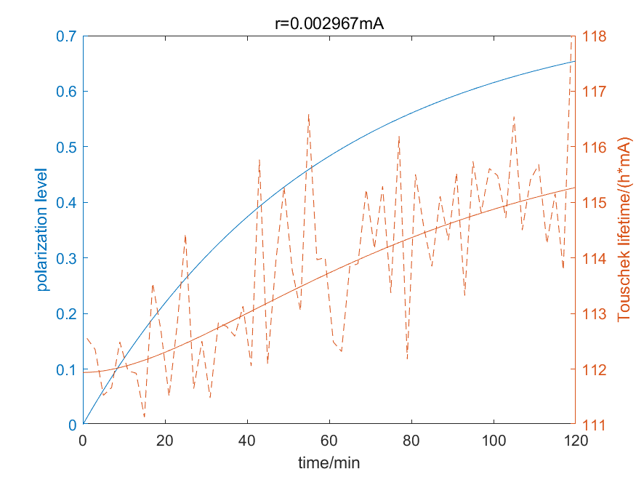
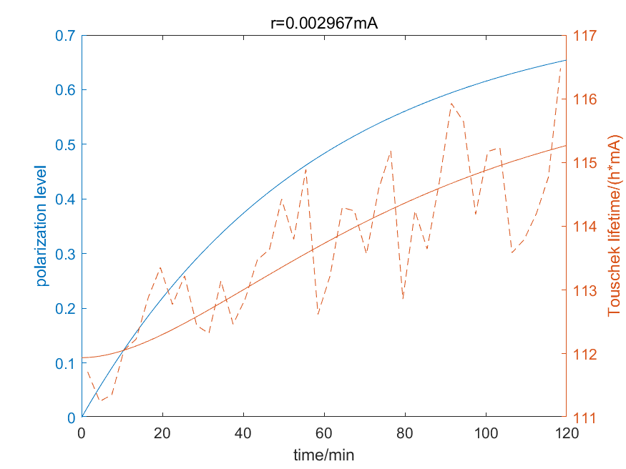
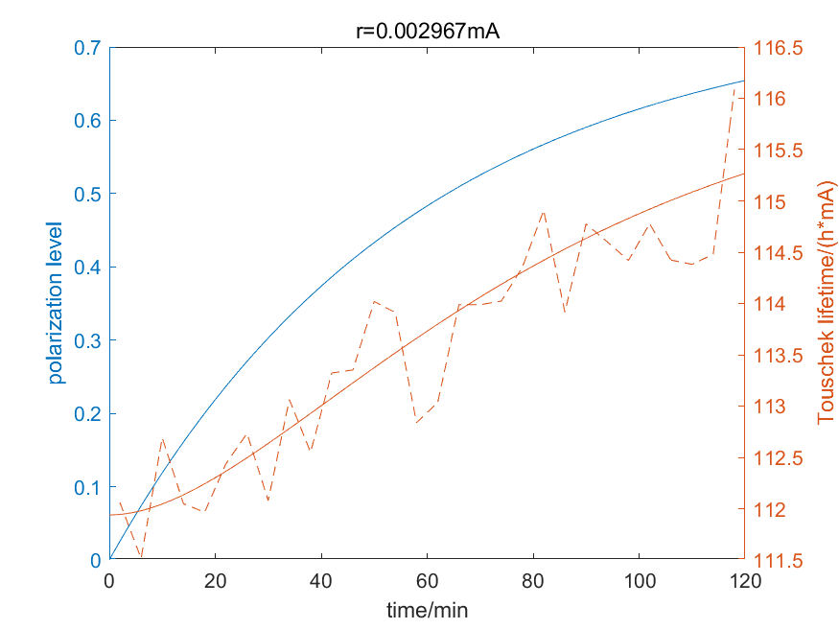
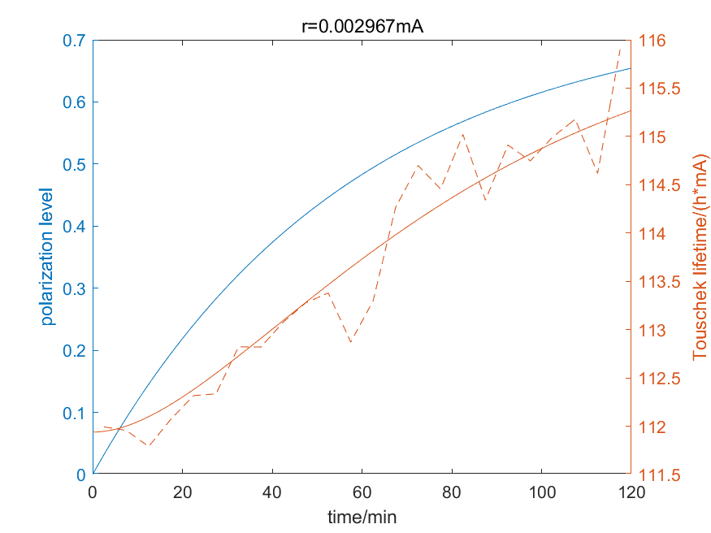
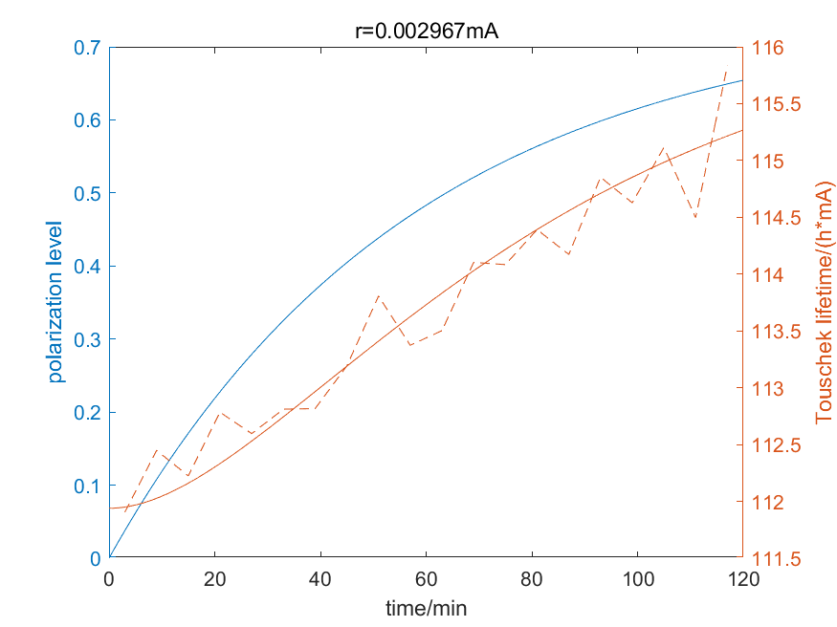
3. 三个束团
（1）ka=1

Slide 11
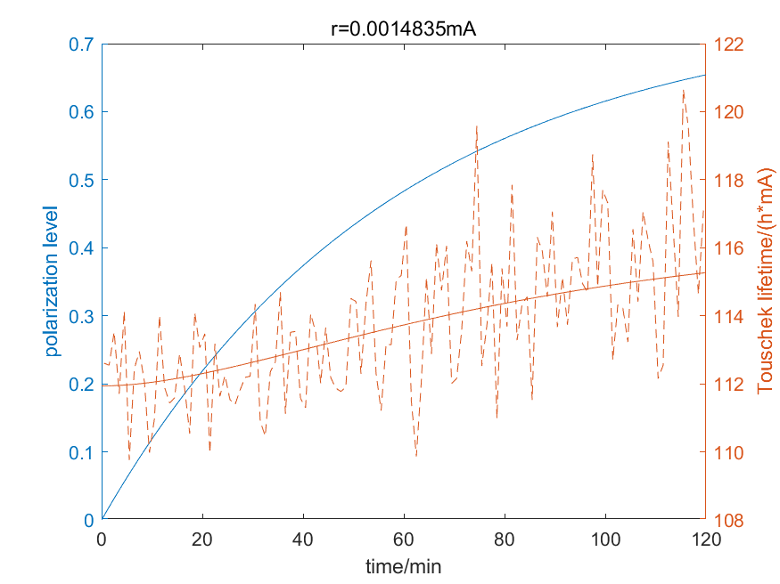
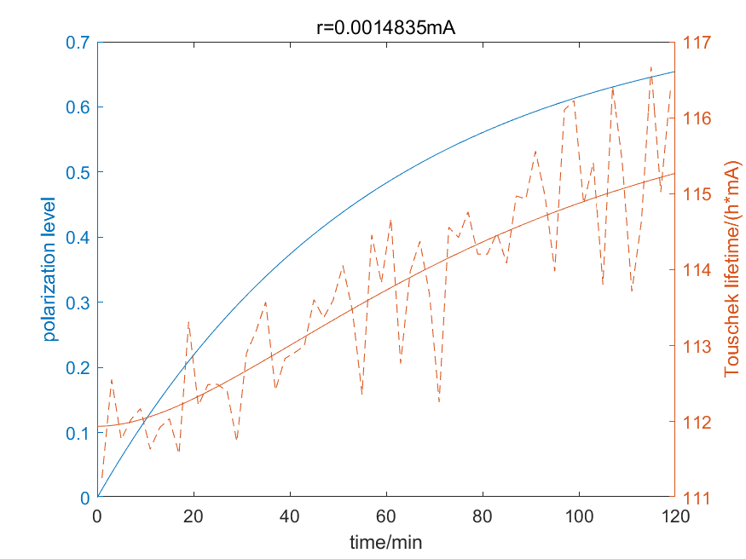
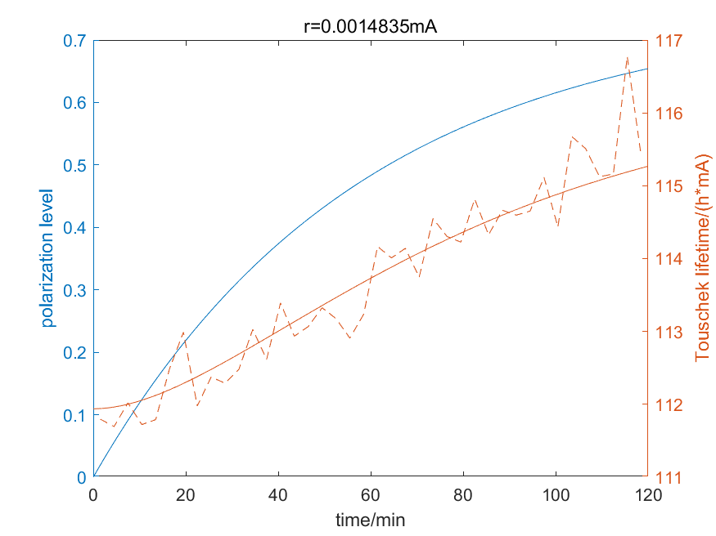
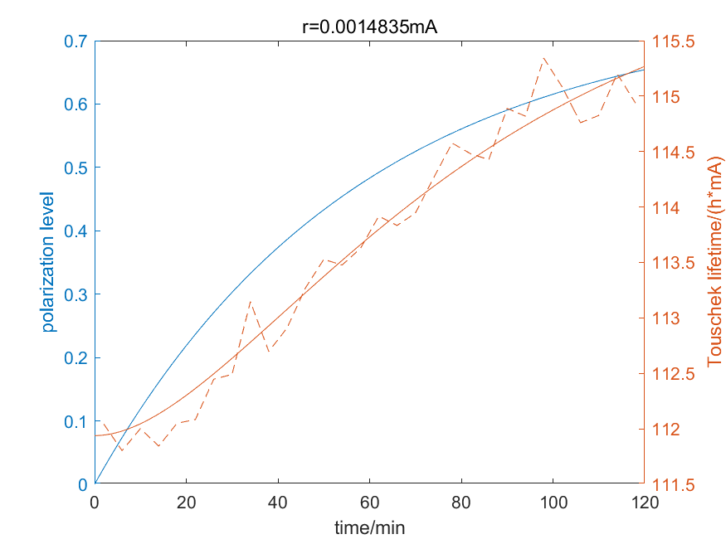
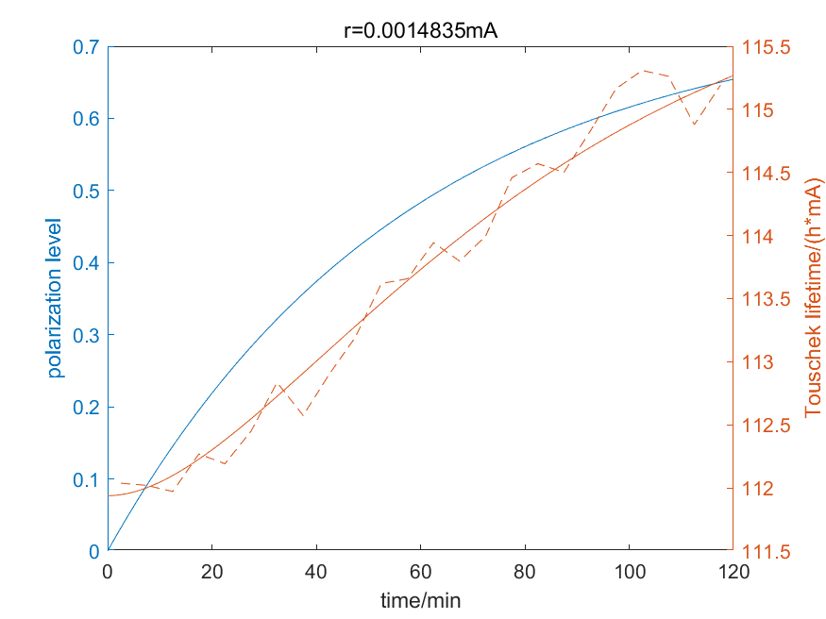
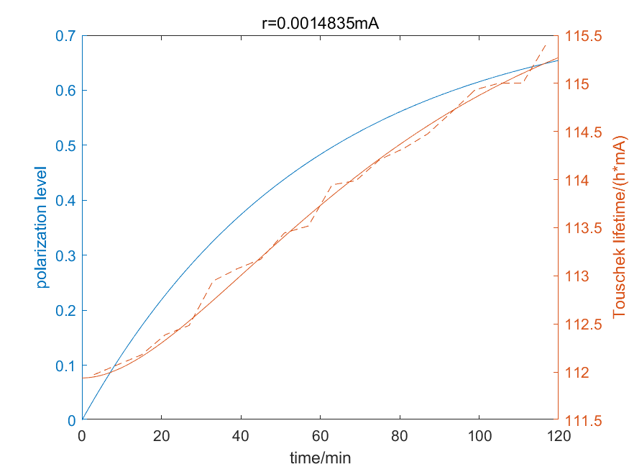
(2) ka=2

Slide 12
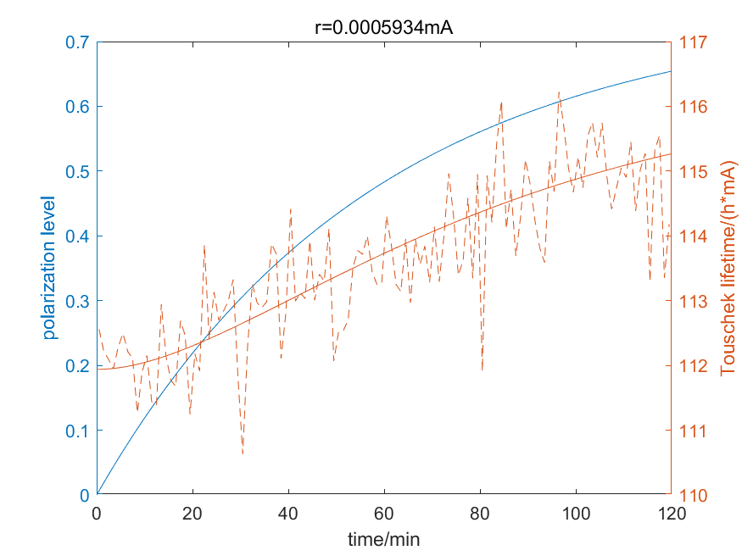
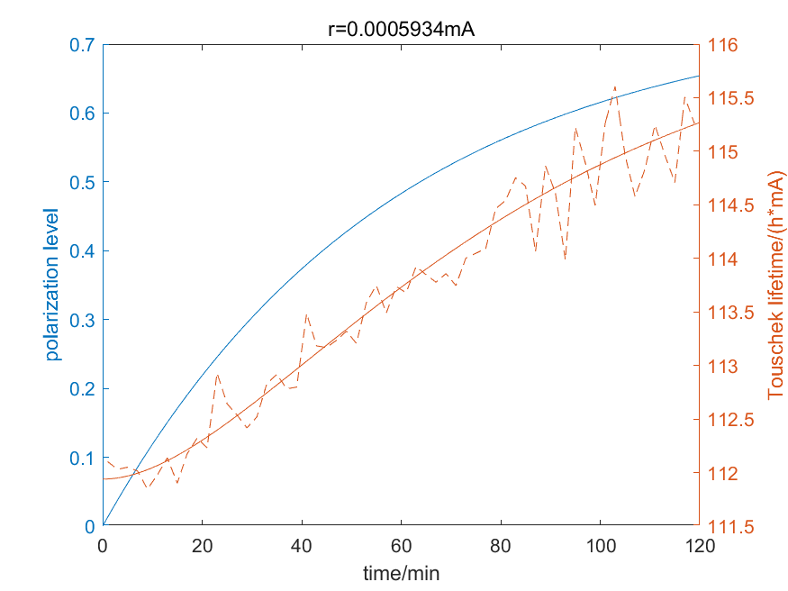
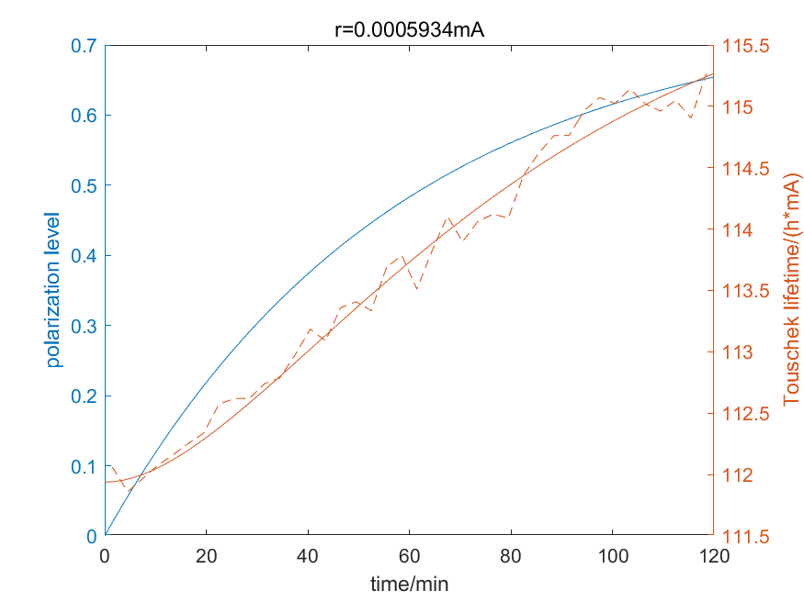
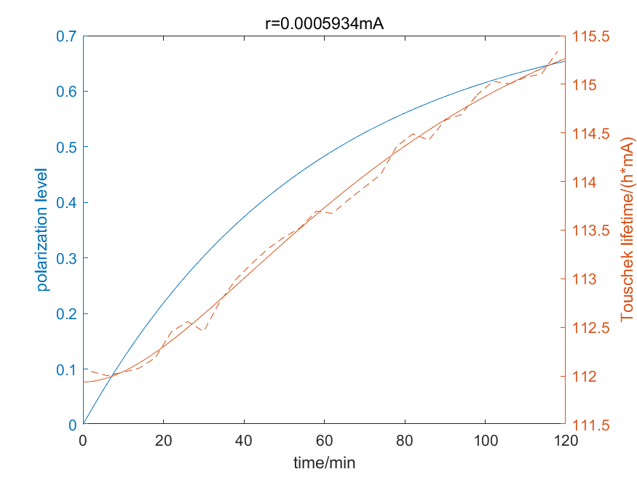
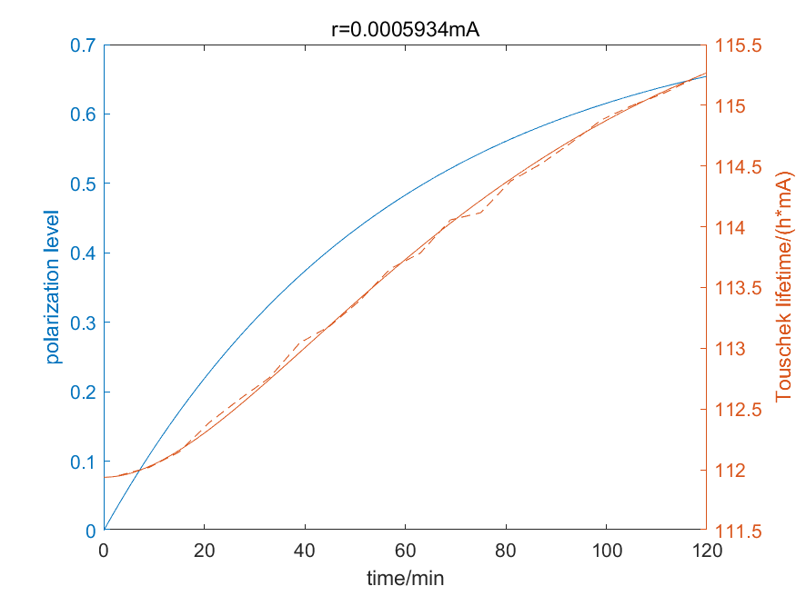
(3)ka=5

Slide 13
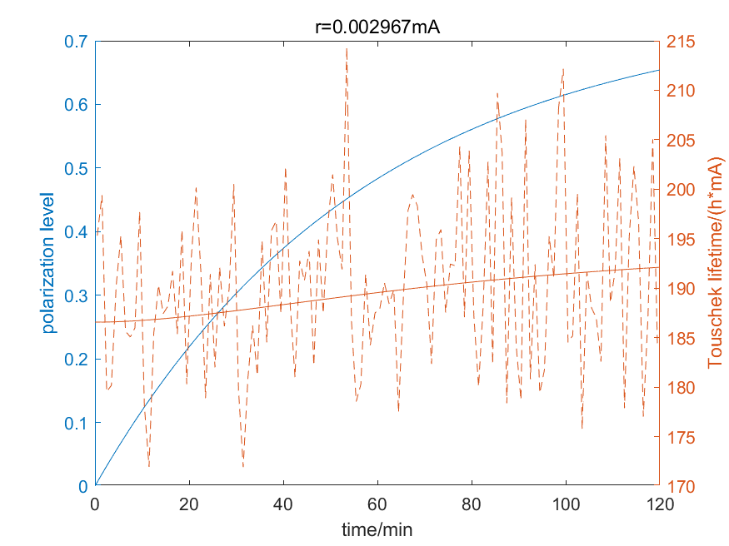
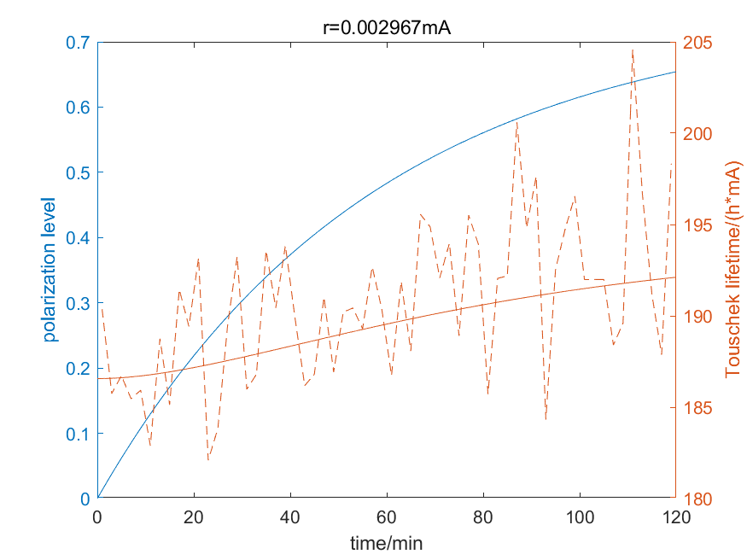
4. 五个束团
(1) ka=1

Slide 14
(2)ka=2

Slide 15
(3)ka=5

Slide 16
5. 十个束团
（1）ka=1

Slide 17
(2)ka=2

Slide 18
(3)ka=5

Slide 19
6.二十个束团
（1）ka=1

Slide 20
(2)ka=2

Slide 21
(3)ka=5

Slide 22
2.包含退极化过程的托歇克寿命测量
相比第一部分，第二部分会在60分钟瞬间退极化，然后再逐渐建立极化。

Slide 23
1.一个束团
（1）ka=1

Slide 24
(2)ka=2

Slide 25
(3)ka=5

Slide 26
2. 两个束团
(1)ka=1

Slide 27
(2)ka=2

Slide 28
(3)ka=5

Slide 29
3. ka=1 , 300个流强算出一个束流寿命
3个束团*6.667mA
5个束团*4mA
10个束团*2mA
20个束团*1mA

Slide 30
3. 3月Touschek新公式的计算结果
3月时提到基于Piwinski理论框架，使用质心系中非相对论极化电子的穆勒散射截面公式，导出了一个新的计算极化电子的托歇克寿命公式,$\frac{τ\left(P\right)−τ(0)}{τ(P)}=1.5\%$
P=0.0 TL=58.05
$$P=0.7480 TL=58.93h$$

Slide 31
Le Duff
Touschek寿命(328个束团)：
相对改变量为$\frac{τ\left(P\right)−τ(0)}{τ(P)}=3.77\%$
根据王老师的note，同步辐射模式下单腔1.6MeV,根据327和100个束团填充的束流寿命，算出327个束团的Touschek寿命为60.5小时
P=0.0 TL=48.99h
P=0.7480 TL=50.91h

